Slide 1
파이썬 8일차
모듈

Slide 2
표준 모듈
모듈 (module)
코드를 분리하고 공유하는 기능
표준 모듈
파이썬에 기본적으로 내장된 모듈
외부 모듈
사람들이 만들어 공개한 모듈

Slide 3
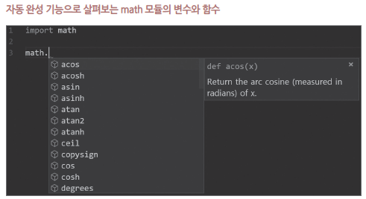
표준 모듈
math 모듈
수학과 관련된 기능
여러 변수와 함수를 가진 집합체

Slide 4

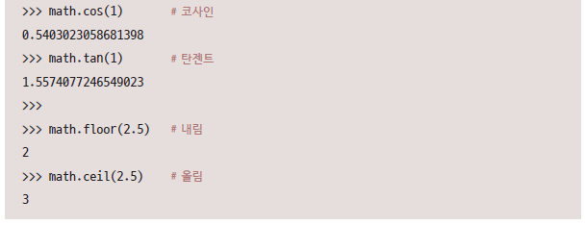
표준 모듈
math 모듈을 사용하는 코드
수학/삼각함수

Slide 5
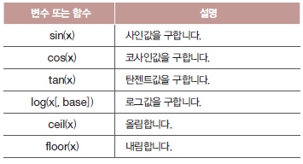
표준 모듈
모듈 문서
math 모듈은 다양한 기능 가지고 있음

Slide 6
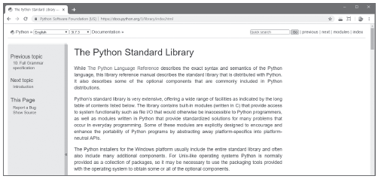
표준 모듈
파이썬 공식 문서에서 표준 모듈 등 정보 확인 가능
http://docs.python.org/3/library/index.html

Slide 7
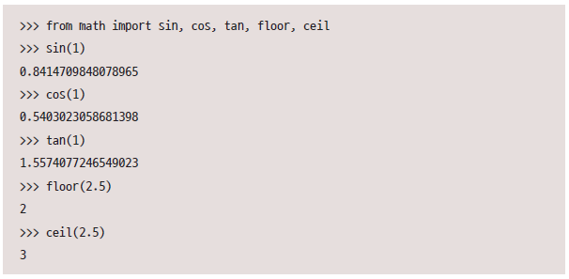
표준 모듈
from 구문
다양한 함수를 계속해서 입력하는 것의 비효율성
‘가져오고 싶은 변수 또는 함수’에 여러 개의 변수 또는 함수 입력 가능
이를 통해 가져온 기능은 math 붙이지 않고도 사용할 수 있음

Slide 8
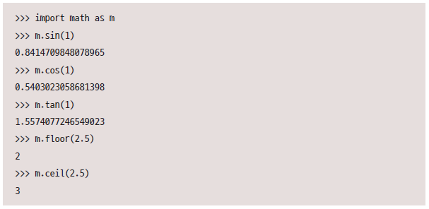
표준 모듈
as 구문
모듈의 이름이 너무 길어 짧게 줄여 사용하고 싶은 경우

Slide 9
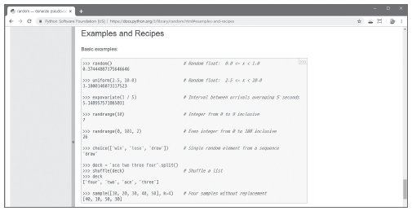
표준 모듈
random 모듈
random 모듈 문서
http://docs.python.org/3/library/random.html#examples-and-recipes

Slide 10
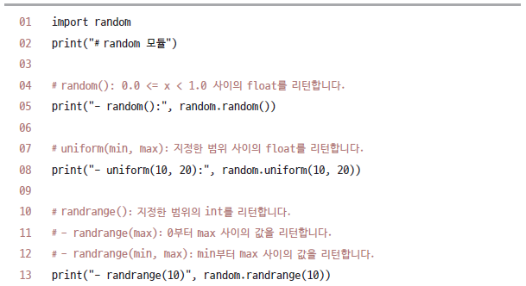
표준 모듈
예시

Slide 11
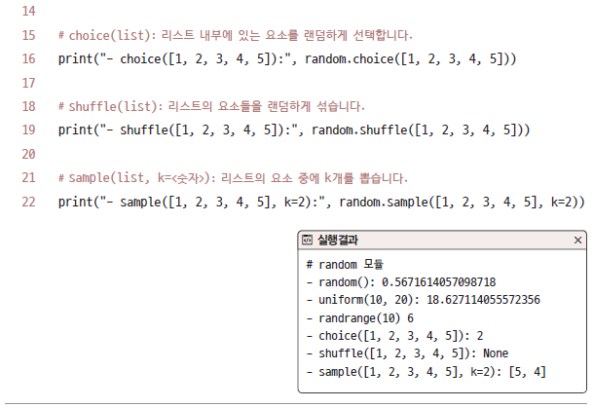
표준 모듈

Slide 12
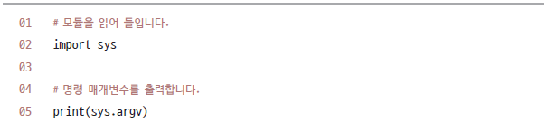
표준 모듈
5행의 random.random()처럼 random을 계속 입력하는 것은 효율적이지 못하므로 from 구문 활용해서 임포트
sys 모듈
시스템과 관련된 정보 가진 모듈
명령 매개변수 받을 때 많이 사용

Slide 13
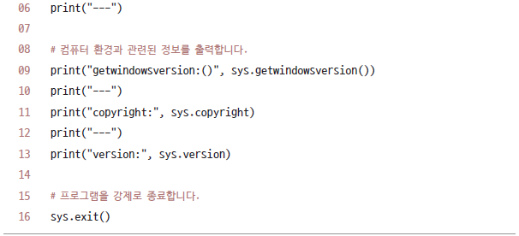
표준 모듈
5행 sys.argv
아래와 같이 실행하면 [‘module_sys.py’, ‘10’, ‘20’, ‘30’] 리스트 들어옴

Slide 14
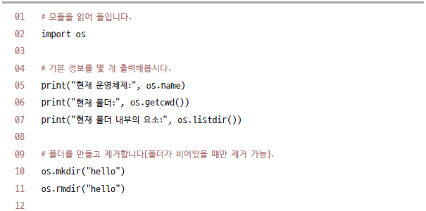
표준 모듈
os 모듈
운영체제와 관련된 기능 가진 모듈
새로운 폴더 만들거나 폴더 내부 파일 목록 보는 등

Slide 15
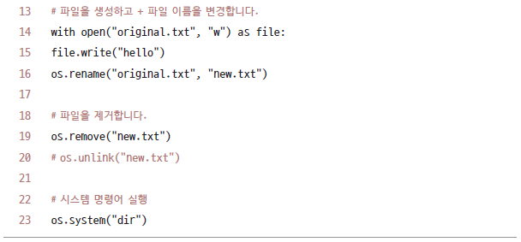
표준 모듈

Slide 16
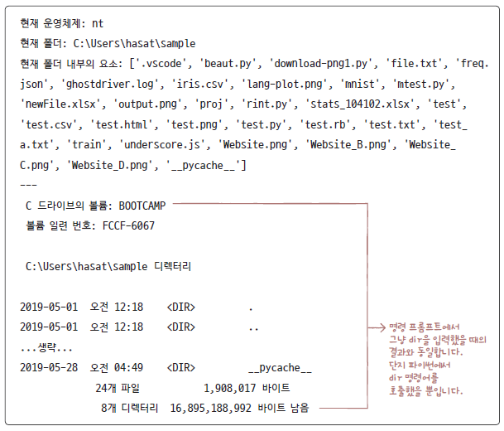
표준 모듈

Slide 17
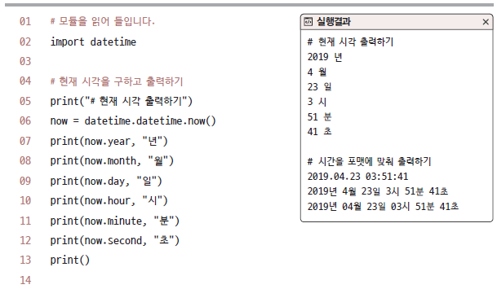
표준 모듈
datetime 모듈
date(날짜) 및 time(시간)과 관련된 모듈로, 날짜 형식 만들 때 자주 사용되는 코드들로 구성

Slide 18
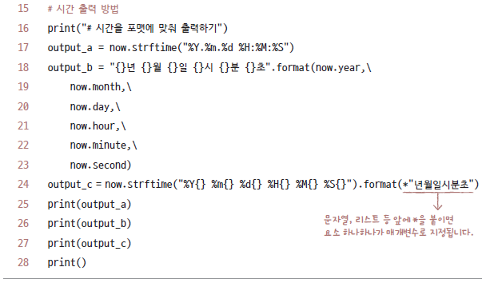
표준 모듈

Slide 19
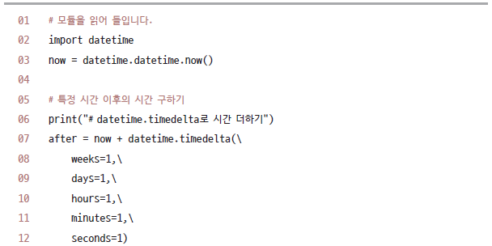
표준 모듈
output_a차럼 strftime() 함수 사용하면 시간을 형식에 맞춰 출력 가능
그 외 다양한 시간 처리 기능

Slide 20
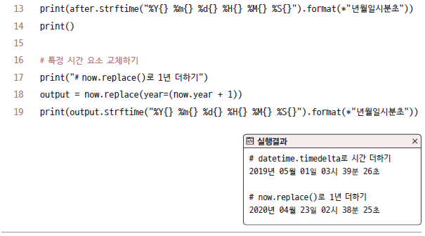
표준 모듈

Slide 21
표준 모듈
timedelta() 함수 사용하면 특정한 시간의 이전 또는 이후 구함
“1년 후” 구할 때는 replace() 함수 사용해 날짜 값을 교체

Slide 22
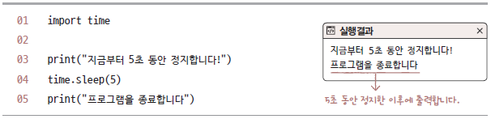
표준 모듈
time 모듈
시간과 관련된 기능
time.sleep() 함수
특정 시간 동안 코드 진행을 정지
정지하고 싶을 시간을 초 단위로 입력

Slide 23
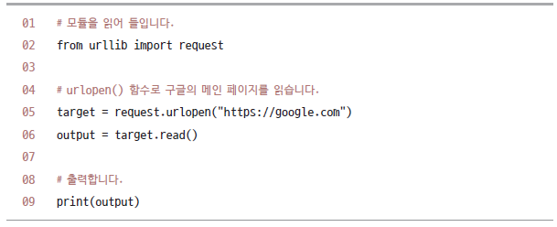
표준 모듈
urllib 모듈
URL 다루는 라이브러리
urlopen() 함수 : URL 주소의 페이지 열기

Slide 24
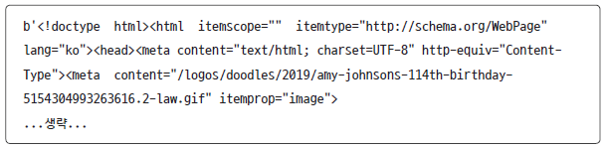
표준 모듈
바이너리 데이터

Slide 25
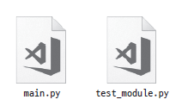
모듈 만들기
module_basic 디렉터리 만든 후 아래 두 파일 넣기

Slide 26
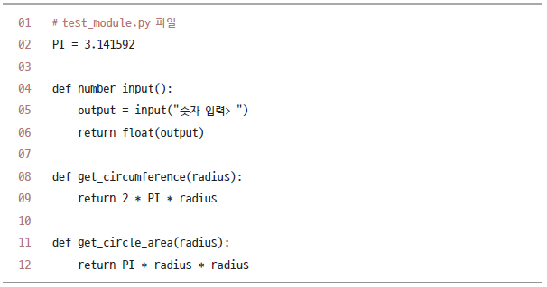
모듈 만들기
module_basic 디렉터리 만든 후 아래 두 파일 저장하고
main.py 파일 실행

Slide 27
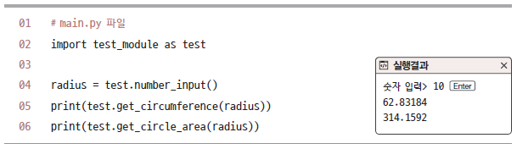
모듈 만들기
패키지 (package)
복잡하고 구조화된 모듈 만들 때 사용하는 기능

Slide 28

모듈 만들기
__name__
엔트리 포인트 (entry point) / 메인 (main)
프로그램의 진입점
메인 내부에서의 __name__은 “__main__”
모듈의 __name__
엔트리 포인트 아니지만 엔트리 포인트 파일 내에서 import 되었기 때문에 모듈 내 코드가 실행
모듈 내부에서 __name__ 출력하면 모듈의 이름 나타냄

Slide 29
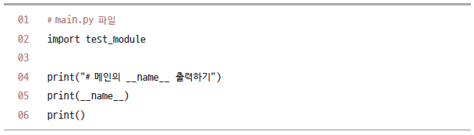
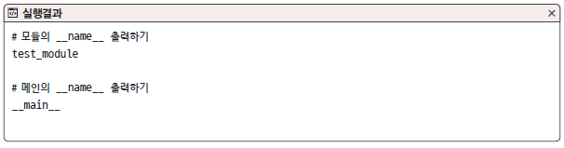
모듈 만들기
예시 – 모듈 이름을 출력하는 모듈 만들기

Slide 30
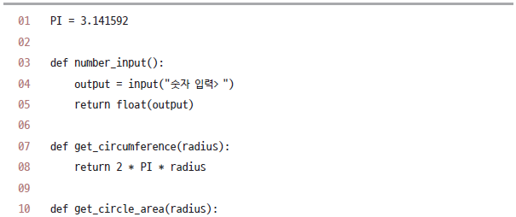
모듈 만들기
__name__ 활용하기
엔트리 포인트 파일 내부에서 __name__이 “__main__” 값을 가짐을 활용하여 현재 파일이 모듈로 실행되는지 엔트리 포인트로 실행되는지 확인
예시 – test_module.py (모듈 활용하기)

Slide 31
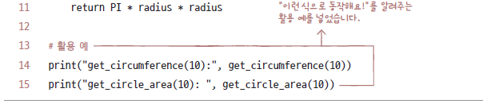
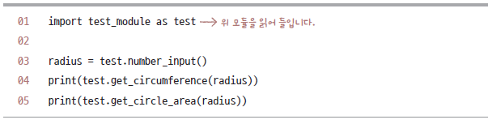
모듈 만들기

Slide 32
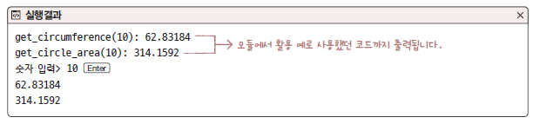
모듈 만들기
현재 test_module.py 파일에는 동작 설명을 위해 추가한 활용 예시 부분 존재
모듈로 사용하고 있는데 내부에서 출력 발생하여 문제
현재 파일이 엔트리 포인트인지 구분하는 코드 활용
조건문으로 __name__이 “__main__”인지 확인

Slide 33
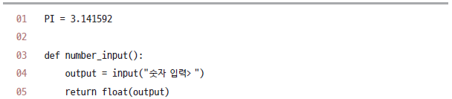
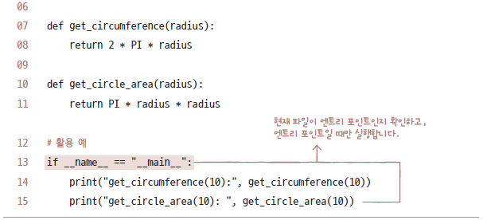
모듈 만들기

Slide 34
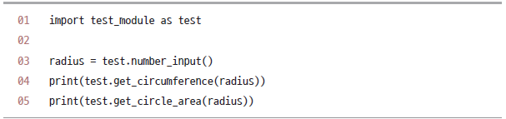
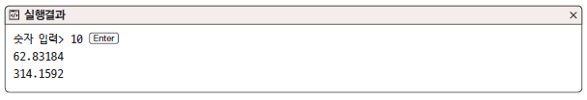
모듈 만들기

Slide 35
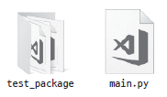
패키지
모듈 (module)
패키지 관리 시스템 (Package Management System)
pip
모듈이 모여서 구조 이루면 패키지
패키지 만들기
mian.py 파일은 엔트리 포인트로, test_package 폴더는 패키지로 사용

Slide 36
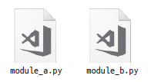


패키지
test_package 폴더 내부에 module_a.py 파일과 module_b.py 파일 생성
두 파일에 아래와 같이 입력

Slide 37

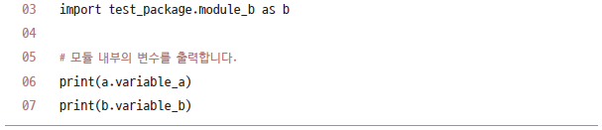

패키지

Slide 38
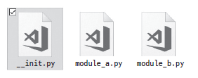
패키지
__int__.py 파일
패키지 읽을 떄 어떤 처리를 수행해야 하거나 패키지 내부의 모듈들을 한꺼번에 가져오고 싶을 때 사용
test_package 폴더 내부에 __int__.py 파일 추가
패키지 읽어들일 때 __init__.py를 가장 먼저 실행
패키지와 관련된 초기화 처리 등 할 수 있음

Slide 39
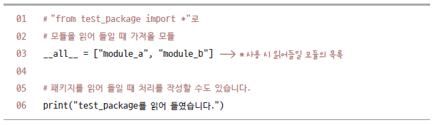
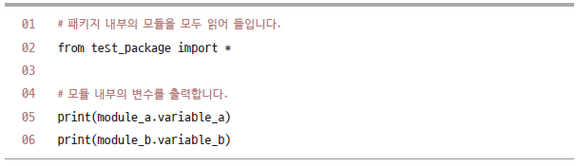
패키지

Slide 40
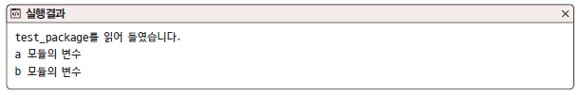
패키지

